Slide 1
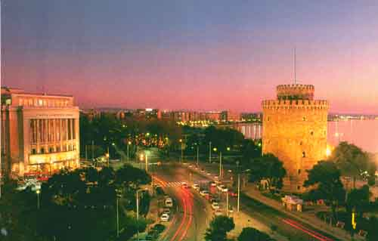
Λευκός Πύργος Torre Blanca
La Torre Blanca de Tesalónica es una torre fortificada del siglo 15, que posteriormente fue utilizado como un guardia de jenízaros del hotel como un corredor de la muerte prisión. Es uno de los edificios más famosos, los símbolos de las ciudades de Grecia. Dispone de 6 plantas, 34 metros de altura y 70 metros a la redonda.
Ο Λευκός Πύργος της Θεσσαλονίκης είναι ένας οχυρωματικός πύργος του 15ου αιώνα, ο οποίος χρησιμοποιήθηκε στη συνέχεια ως κατάλυμα φρουράς Γενιτσάρων και ως φυλακή θανατοποινιτών. Είναι ένα από πιο γνωστά κτίσματα-σύμβολα πόλεων στην Ελλάδα. Έχει 6 ορόφους, 34 μέτρα ύψος και 70 μέτρα περίμετρο.

Slide 2
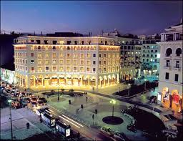
Πλατεία Αριστοτέλους Plaza de Aristοteles
H Πλατεία Αριστοτέλους είναι μία από τις κεντρικές πλατείες της Θεσσαλονίκης. Βρίσκεται στην αρχή της οδού Αριστοτέλους στη θάλασσα, στην καρδιά της πόλης. Η πλατεία αποτελεί ένα δημοφιλές σημείο για τους τουρίστες και τους ντόπιους, με πολλά καφέ, εμπορικά καταστήματα και ξενοδοχεία.
].
H Aristóteles Square es una de las principales plazas de Salónica. Situado al inicio de la carretera de Aristóteles a la mar en el corazón de la ciudad. La plaza es un lugar popular para los turistas y lugareños, con muchos cafés, tiendas y hoteles.

Slide 3
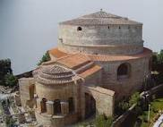
Ροτόντα rotonda
Ο Άγιος Γεώργιος (Ορτατζή Σουλεϊμάν εφφένδη τζαμί) ή Ροτόντα είναι αρχαίος χριστιανικός ναός στην Θεσσαλονίκη. Πρόκειται για θολωτό στρογγυλό ναό του 4ου αιώνα. Ενδέχεται ότι κτίστηκε επί Νέρωνος ή Τραϊανού και ότι αρχικά ήταν ναός των Καβείρων, αν και σφραγίδες σταυρού επάνω στους πλήνθους αποδεικνύουν ορατά ότι ιδρύθηκε αφότου στην Θεσσαλονίκη επικράτησε ο Χριστιανισμός, και συγκεκριμένα στα τέλη του 4ου αιώνα επί Θεοδοσίου του μεγάλου. Νομίζεται ότι ο αρχικός του σκοπός ήταν για να χρησιμεύσει ως βαπτιστήριο των Χριστιανών στην Θεσσαλονίκη
Agios Georgios (Effendi Ortatzi Mezquita de Solimán) La Rotonda es una antigua iglesia cristiana en Tesalónica. Este templo circular abovedada del siglo cuarto. Puede haber sido construida sobre Nerón o Trajano, y que el templo era originalmente Kaveiron, a pesar de los sellos cruz en evidencia visible plinthous que fue fundada en Salónica después del cristianismo prevaleció, sobre todo en el siglo IV, Teodosio el Grande. ¿Cree usted que el propósito original era servir como el baptisterio de los cristianos en Tesalónica

Slide 4

Άνωπόλη Anopoli
Η Ανώπολη (ή Ανώπολις στην καθαρεύουσα, ή Άνω Πόλη), είναι χωριό της Επαρχίας Πεδιάδας και έδρα της τοπικής κοινότητας Ανώπολης της δημοτικής ενότητας Γούβων του Δήμου Χερσονήσου. Βρίσκεται σε μικρή απόσταση από την θάλασσα, στα βορειοανατολικά της περιφερειακής ενότητας Ηρακλείου και σε απόσταση 17 χιλιομέτρων ανατολικά από την πόλη του Ηρακλείου.
Anopoli (o Anópoli los puristas, o Ciudad Alta), es una aldea en la sede central del valle y el distrito de la comunidad local Anópoli la sección municipal de la Municipalidad de Hersonissos Gouves. Situado a poca distancia del mar, la unidad regional en el noreste de Heraklion ya 17 km al este de Heraklion

Slide 5
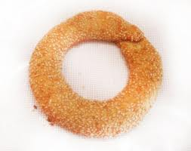
Κουλούρι buñuelo
Το κουλούρι είναι ένα έδεσμα από ψωμί και σουσάμι, με σχήμα τροχού, δηλαδή ένα σχήμα κύκλου που σχηματίζεται από ένα κυλινδρικό κομμάτι ψωμιού.
El moño es un plato de la rueda de pan y sésamo con forma, una forma redonda formada por una pieza cilíndrica de pan

Slide 6
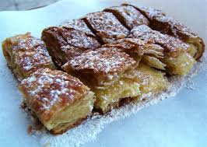
Μπουγάτσα Bougatsa
Η μπουγάτσα είναι πίτα από φύλλο, με γέμιση συνήθως κρέμα ή τυρί, αν και συναντάται και σε άλλες γεύσεις, όπως με κιμά, σπανάκι ή με κρέμα κακάο. Το όνομά της προέρχεται από την αντίστοιχη τουρκική λέξη πογάτσα (POĞAÇA = ζύμη). Στην Ελλάδα την έφεραν μικρασιάτες πρόσφυγες μετά τη Μικρασιατική καταστροφή, κάνοντάς την ιδιαίτερα δημοφιλή στη Βόρεια Ελλάδα, ειδικά στη Θεσσαλονίκη και τις Σέρρες, που θεωρούνται φημισμένες για τη μπουγάτσα τους.
El pastel es pastel de hoja, por lo general relleno de crema o queso, aunque se encuentra en otros sabores, como la carne picada, espinacas a la crema o el cacao. Su nombre proviene de la misma palabra turca pogatsa (POĞAÇA levaduras =). En Grecia, Asia Menor, trajo a los refugiados después de la catástrofe de Asia Menor, por lo que es particularmente popular en el norte de Grecia, especialmente Salónica y Serres, que son famosos por su pie

Slide 7
ΛΕΞΙΚΟ ΤΣΕΠΗΣ
ΚΑΛΗΜΕΡΑ: BUENOS DÍAS
ΚΑΛΗΣΠΕΡΑ:Kalispera
ΚΑΛΗΝΥΧΤΑ:BUENAS NOCHES
ΕΥΧΑΡΙΣΤΩ:GRACIAS
ΠΑΡΑΚΑΛΩ:POR FAVOR
ΨΑΧΝΩ ΑΥΤΟ ΤΟ ΔΡΟΜΟ:PSAHNO esta calle
ΠΟΥ ΕΙΝΑΙ Η ΣΤΑΣΗ ΛΕΩΦΟΡΕΙΟΥ:La OMS es la parada de auto bús
ΠΙΟ ΕΣΤΙΑΤΟΡΙΟ ΕΙΝΑΙ ΤΟ ΚΑΛΥΤΕΡΟ:MAS es el mejor restarante
ΠΟΣ ΘΑ ΠΑΩ ΣΤΗ ΠΑΡΑΛΙΑ:PFI IRÉ A LA PLAYA
ΠΩΣ ΘΑ ΠΑΩ ΣΤΟ ΦΟΥΡΝΟ:CÓMO LLEGAR EN EL HORNO

Slide 8
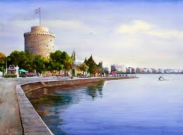
ΘΕΣΣΑΛΟΝΙΚΗ
ΑΠΟ: ΔΗΜΗΤΡΗ ΜΠΟΥΚΛΗ

